Slide 1
CVモデルの歴史
中村

Slide 2
解説予定のモデル
MobileNet@2017.04
MobileNetV2@2018.01
EffcientNet@2019.05
Vision Transformer
VGGNet
ResNet
AlexNet
GoogLeNet
SENet
Xception
MobileNetV3
Noisy Student
ConvNet
DenseNet
Inception
Mnasnet
RegNet
ShuffleNet
ShuffleNetV2
SqueezeNet
YOLO
DeepLab
FCN
Lraspp

Slide 3
MobileNets(v1)@2017.04
MobileNets: Efficient Convolutional Neural Networks for Mobile Vision Applications(Google Inc.)
https://arxiv.org/abs/1704.04861
畳み込みをdepthwise(dw)とpointwise(pw)に分割して効率的な畳み込みを実現
通常の畳み込み
shape = ksize x ksize x InputSize x OutputSize
MobileNets(V1): dw+pw
shape = ksize x ksize x InputSize
+ InputSize x OutputSize
Input
Channels
Output
Channels
Input
Channels
dw
convolution
pw
convolution
Output
Channels
…
…
…
…
…
ksize
ksize

Slide 4
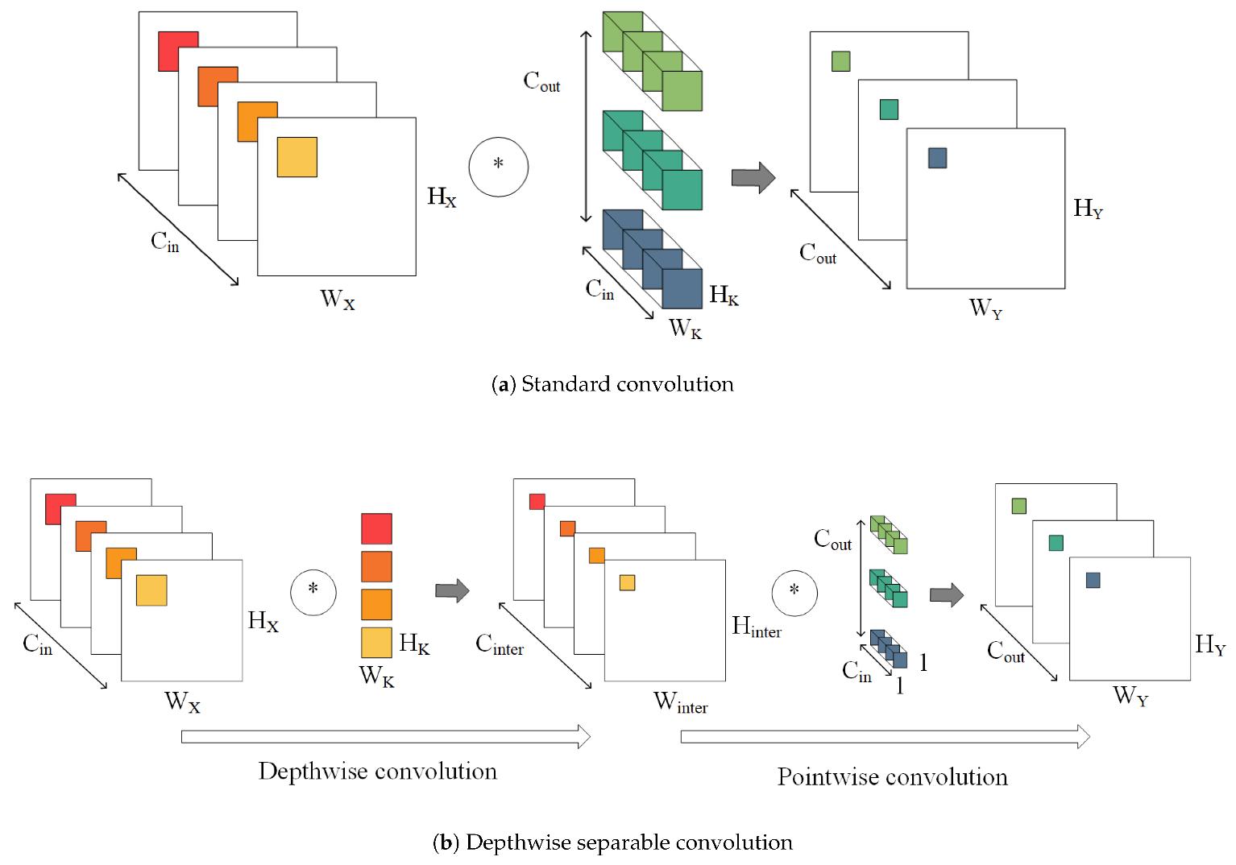
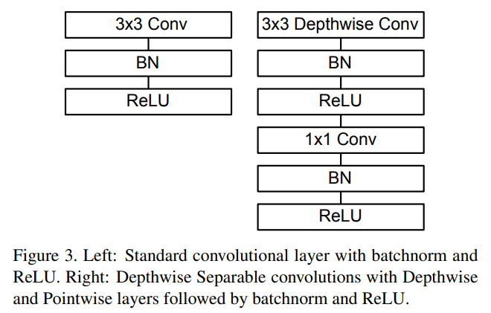
MobileNets(v1)@2017.04
他の切り口の図解
公式のブロック図
以下をスタックすることで
最終的なモデルを構成する。

Slide 5
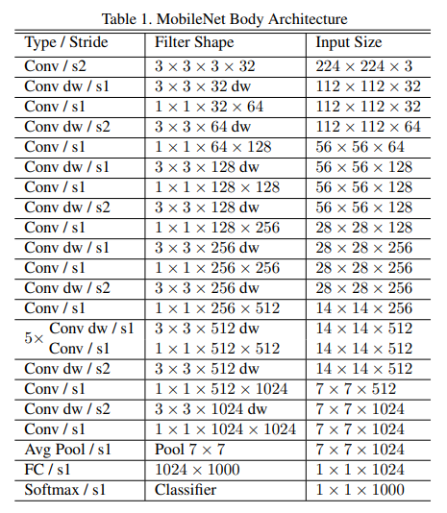
MobileNets(v1)@2017.04
最終的なスタック構造
PyTorch的にはこんな構造
class MobileNet(nn.Module):
def __init__(self):
super(Net, self).__init__()
def conv_bn(inp, oup, stride):
return nn.Sequential(
nn.Conv2d(inp, oup, 3, stride, 1, bias=False),
nn.BatchNorm2d(oup),
nn.ReLU(inplace=True)
)
def conv_dw(inp, oup, stride):
return nn.Sequential(
nn.Conv2d(inp, inp, 3, stride, 1, groups=inp, bias=False),
nn.BatchNorm2d(inp),
nn.ReLU(inplace=True),
nn.Conv2d(inp, oup, 1, 1, 0, bias=False),
nn.BatchNorm2d(oup),
nn.ReLU(inplace=True),
)
self.model = nn.Sequential(
conv_bn( 3, 32, 2),
conv_dw( 32, 64, 1),
conv_dw( 64, 128, 2),
conv_dw(128, 128, 1),
conv_dw(128, 256, 2),
conv_dw(256, 256, 1),
conv_dw(256, 512, 2),
conv_dw(512, 512, 1),
conv_dw(512, 512, 1),
conv_dw(512, 512, 1),
conv_dw(512, 512, 1),
conv_dw(512, 512, 1),
conv_dw(512, 1024, 2),
conv_dw(1024, 1024, 1),
nn.AvgPool2d(7),
)
self.fc = nn.Linear(1024, 1000)
def forward(self, x):
x = self.model(x)
x = x.view(-1, 1024)
x = self.fc(x)
return x
https://github.com/wjc852456/pytorch-mobilenet-v1

Slide 6
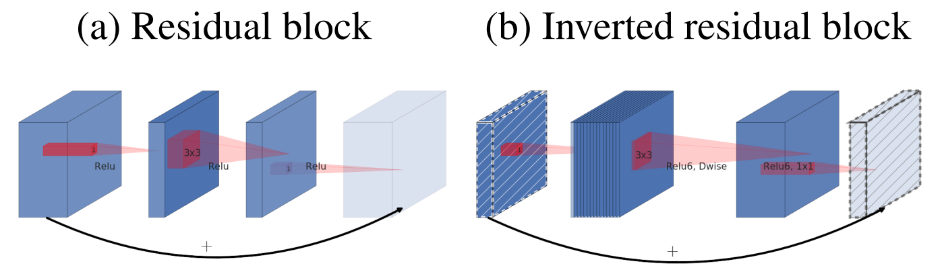
MobileNetV2@2018.01
MobileNetV2: Inverted Residuals and Linear Bottlenecks(Google Inc.)
https://arxiv.org/pdf/1801.04381.pdf
さらなる効率化のため、V1のpwのチャンネル数を減らす工夫がされている。
工夫は、ResNetのResidual blockを応用しInverted residual Blockを実装している。
(a)よりも(b)の方が計算量が多いように
見えるが、あくまで考え方の話である。
実際は、V1を計算量を削減するために、
pwのチャンネル数を減らしたいが、
pwのチャンネル数を減らすと、
ReLUなどの非線形なactivationにより、
0以下の表現が失われ、多様体仮説が
成り立たなくなる。
その対策としてchannelを拡張する。
これにより、出力のchannelを減らしても、
表現力が落ちなくなる。
参考
https://deepsquare.jp/2020/06/mobilenet-v2/
https://metrica-tech.hatenablog.jp/entry/2019/08/03/000000
Residual blockはpwで一度channelを圧縮してから3x3畳み込み。
その後、pwでチャンネルを戻す。
Inverted residual blockはその逆で、
pwで一度channelを拡張してから
3x3畳み込み。
その後、pwでチャンネルを戻す。
ReLU6(上限が6となったReLU)を
使うのは、ロバスト性のため。

Slide 7
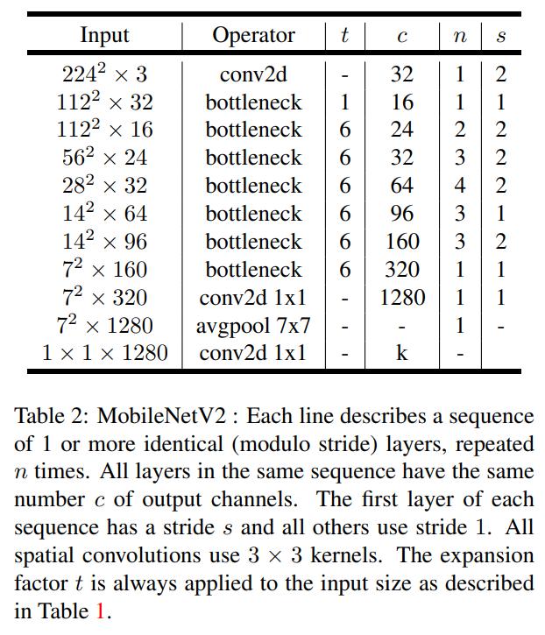
MobileNetV2@2018.01
V1との比較
構造が違うため、比較が難しいがV1は画像が14x14のときに、channelが512であるが、
V2は14x14のときは、channelが96もしくは160で収まっており、channelの削減に成功している。
通常、層数が多い場合はchannel数が増える構造となるが、拡張により表現力を落とさずスタックが可能なため、
V2の方が層数が多くても、チャネル数が減っている。
V1の構造
V2の構造
V2の実装は下記を参照。
https://github.com/pytorch/vision/blob/main/torchvision/models/mobilenetv2.py

Slide 8
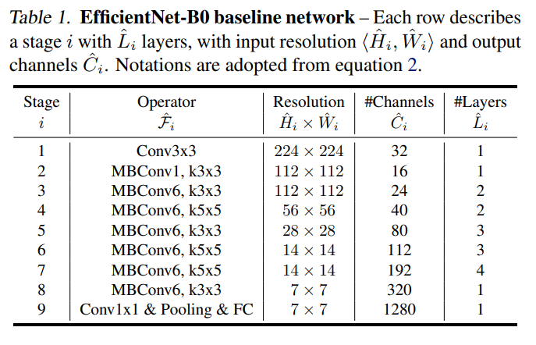
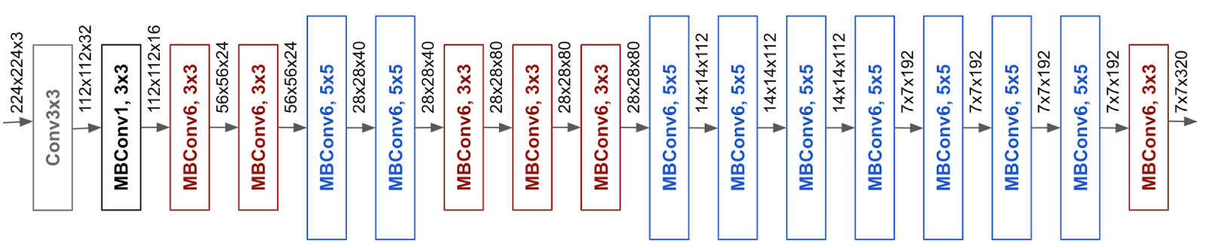
EffcientNet@2019.05
EfficientNet: Rethinking Model Scaling for Convolutional Neural Networks
https://arxiv.org/pdf/1905.11946.pdf
層数の増大、チャネル数の増大、入力画像の高解像化をそれぞれ独立して上昇させるよりも、
同時に上昇させる方がモデルを効率的に大規模にすることができるとした論文。
基準となるB0は、Neural Architecture Searchで探索された以下のような構造。
activationは、ReLUではなくSwishが用いられている。
https://arxiv.org/pdf/1710.05941.pdf
Swishはあらゆるケースで精度が良い傾向はあるが、関数が複雑であるため計算速度が低下する欠点がある。
MBConvはMobileNetV2の
Inverted Residual Blockである。

Slide 9
参考ページ
[2019.10.30] 2019年最強の画像認識モデルEfficientNet解説
https://qiita.com/omiita/items/83643f78baabfa210ab1
[2020.09.09] MobileNet(v1,v2,v3)を簡単に解説してみた
https://qiita.com/omiita/items/77dadd5a7b16a104df83
[2021.04.17] EfficientNet B0〜B7で画像分類器を転移学習してみる
https://zenn.dev/kleamp1e/articles/202104-efficientnet
[2021.07.30] EfficientNet: 複合スケールによる効率的な画像分類器
https://kikaben.com/efficientnet/
Neural Network Console
https://www.youtube.com/channel/UCRTV5p4JsXV3YTdYpTJECRA
6つのモデルでのSwish関数の実験
https://ichi.pro/6-tsu-no-moderu-de-no-swish-kansu-no-jikken-265570078399001
[2019.10.14] 【深層学習】CNNを用いた画像分類手法まとめ（VGG, ResNet, Inceptionなど）
https://ys0510.hatenablog.com/entry/cnn_backbone

Slide 10
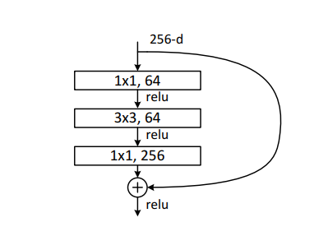
256-d
1x1, 128
relu
3x3, 128
1x1, 512
relu
1x1, 512
+
relu
512-d
1x1, 128
relu
3x3, 128
relu
1x1, 512
+
relu

